Slide 1
Europska banka za obnovu i razvoj
Stjepan Latić

Slide 2
EBRD - Osnivanje
Europska banka za obnovu i razvoj je osnovana u Londonu u Travnju 1991. sa ciljem izgradnje novog doba u Središnjoj i Istočnoj Europi u odnosu na Hladni rat.
Od tada je imala povijesnu ulogu i stekla jedinstvenu stručnost u poticanju promjena u regiji - i šire - ulaganjem više od 130 milijardi eura u ukupno više od 5.200 projekata.

Slide 3
EBRD - Cilj
Europska banka za obnovu i razvoj (EBRD) pomaže tvrtkama i gospodarstvima. „Sve što radimo teži cilju unapređenja tranzicije prema otvorenim tržišnim gospodarstvima, uz istodobno poticanje održivog i uključivog rasta.
https://www.youtube.com/watch?v=VDcp_od5GN8

Slide 4
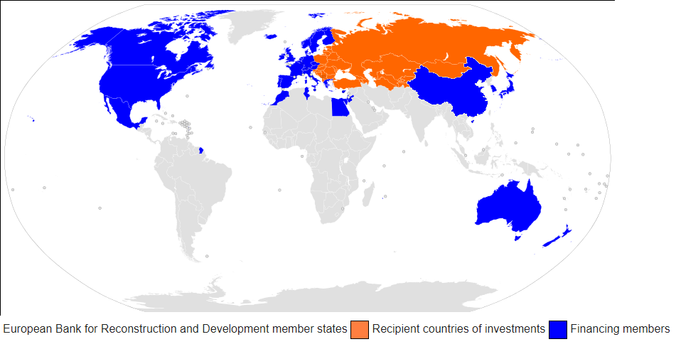
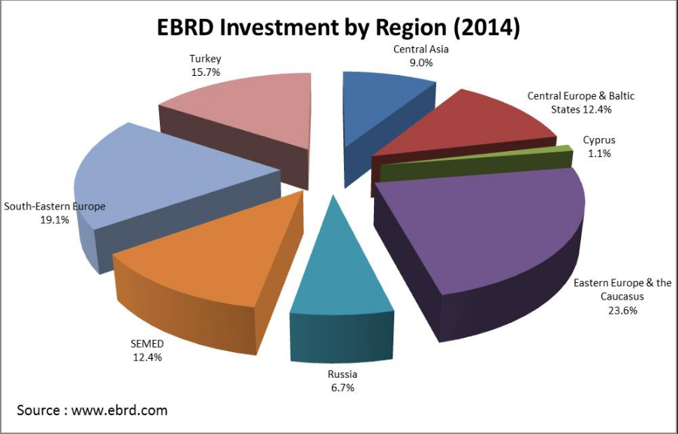
Regije u koje se ulaže
Zemlje ulagači

Slide 5
Sektori i teme:

